Slide 1

БАЗОВЫЕ ПРОДУКТЫ
от «Сибирского здоровья»

Slide 2


Современный потребитель вынужден экономить
Согласно результатам опроса, проведенного "Левада-Центром" в феврале 2015 года, у каждого десятого россиянина была сокращена зарплата.
По заявлению министра труда и социальной защиты Максима Топилина, в феврале 2015 года было зафиксировано снижение реальной заработной платы на 9%
Notes:
Согласно результатам опроса, проведенного "Левада-Центром" в феврале 2015 года, у каждого десятого россиянина была сокращена зарплата.
По заявлению министра труда и социальной защиты Максима Топилина, в феврале 2015 года было зафиксировано снижение реальной заработной платы на 9%

Slide 3
Мы стремимся учитывать ситуацию в экономике
и потребности разных групп потребителей
Мы производим:
Продукты для разных возрастных групп.
Продукты разного формата для большего комфорта.
Ассортимент с широким спектром назначения.
Продукты разного ценового позиционирования.

Slide 4




Базовые
продукты
Базовое
качество
Базовая
цена

Slide 5

Рекомендации по продаже
Целевая аудитория Essentials
Потребители аптечного ассортимента (витаминных комплексов
и других БАД).
Потребители с уровнем дохода ниже среднего.
Потребители, готовые к покупке только одного продукта в виде БАД.

Slide 6
Essentials
в переводе с английского –
неотъемлемая часть, необходимость (базовые продукты)

Slide 7
Essentials – это
Удовлетворение самых распространенных, основных потребностей организма.
Общепризнанные по эффективности активные вещества и технологии.
Соблюдение нормы РСП витаминов, минералов, микроэлементов и других веществ.
Удобный формат в виде капсул.

Slide 8

Ассортимент

Slide 9
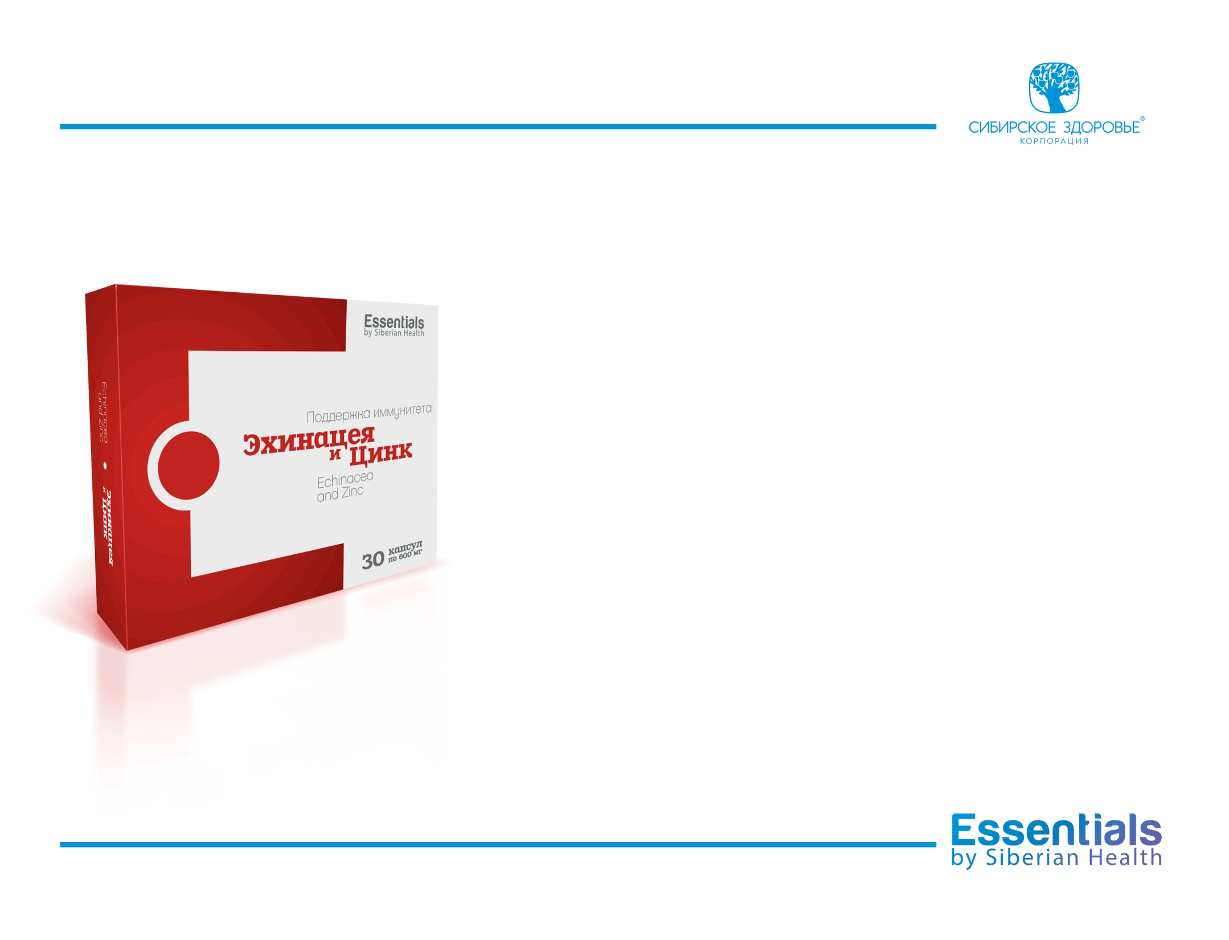
Эхинацея и цинк
ЗАЩИТА ОТ ВИРУСОВ
ПОВЫШЕНИЕ ЗАЩИТНЫХ
СИЛ ОРГАНИЗМА
Состав: аскорбиновая кислота, экстракт эхинацеи, цитрат цинка.
30 капсул

Slide 10
Эхинацея и цинк
Ингредиент | Масса, мг | % от РСП | % от максимального уровня потребления
Цинк | 24,8 | 206,7 | 100
Витамин С | 356,4 | 396 | 39,6
Оксикоричные кислоты в пересчете на цикориевую кислоту | 3,68 | 36,8 | 18,4

Slide 11
Эхинацея и цинк
Эффективное сочетание природных
иммуномодуляторов – цинка и эхинацеи
Ускоряет процесс созревания
иммунных клеток
Эффективен как источник витамина С и
в качестве мощного иммуностимулятора

Slide 12
Эхинацея и цинк
Наименование продукта (производитель) | Стоимость месячного курса, руб. | Активные вещества продукта
Эхинацея и цинк | 260 | эхинацея, цинк, витамин С
Иммунал (Sandoz) | 1200** | эхинацея
Стиммунал (Эвалар) | 190 | эхинацея, витамин С
Nutrilite (Amway) | 1790 | витамин С
** В суточной дозировке 3 таблетки
Цены на товары приведены на апрель 2015 г.

Slide 13
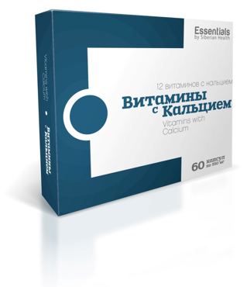
Витамины с кальцием
12 витаминов + кальций
НАСЫЩЕНИЕ ВИТАМИНАМИ
БОДРОСТЬ И ХОРОШЕЕ САМОЧУВСТВИЕ
Состав: карбонат кальция, премикс витаминный Н33802/1, витамин Е, витамин С, витамин D₃, витамин А, витамин В₆, витамин В₁₂, фолиевая кислота.
60 капсул

Slide 14
Витамины с кальцием
Ингредиент Масса % от рекомендуемого
суточного потребления
Кальций 329,4 мг 32,9
Витамин А 1,22 мг 135,6
Витамин D₃ 424,4 МЕ 106,1
Витамин Е 17,3 мг 115,3
Витамин К₁ 63,2 мкг 52,7
Витамин В₁ 1,28 мг 85,3
Витамин В₂ 1,34 мг 74,4
Витамин В₆ 2,2 мг 110
Витамин В₁₂ 3,39 мкг 113
Витамин С 106,2 мг 118
Никотинамид 13,1 мг 65,5
Фолиевая кислота 413 мкг 103,3
Пантотеновая кислота 4,6 мг 92
Биотин 105,6 мкг 211,2

Slide 15
Витамины с кальцием
Поддерживает общий тонус организма
и трудоспособность.
Восполняет дефицит 12 витаминов
и витаминоподобных веществ.
Кальций способствует укреплению
костной ткани.

Slide 16
Витамины с кальцием
Наименование продукта (производитель) | Стоимость месячного курса, руб. | Количество активных витаминов и витаминоподобных веществ
Витамины с кальцием (Essentials by Siberian Health) | 275 | 14
Горный кальций D₃ (Эвалар) | 190 | 3
Компливит кальций D₃ (Фармстандарт) | 130 | 2
Кальций-актив (ДИОД) | 190 | 4
Цены на товары приведены на апрель 2015 г.

Slide 17

Глюкозамин и хондроитин
СНЯТИЕ ВОСПАЛЕНИЙ В СУСТАВАХ
ЛЕГКОСТЬ ДВИЖЕНИЯ
Состав: глюкозамина сульфат, хондроитина сульфат.
60 капсул

Slide 18
Глюкозамин и хондроитин
Ингредиент Масса % от рекомендуемого
суточного потребления
Глюкозамин 564,4 мг 81
Хондроитин 216 мг 36

Slide 19
Глюкозамин и хондроитин
Предотвращает разрушение суставов,
пораженных остеоартрозом.
Снижает боль в области суставов
и способствует устранению тугоподвижности.
Обеспечивает выносливость и гибкость
хрящевой ткани.

Slide 20
Глюкозамин и хондроитин
Наименование продукта (производитель) | Стоимость месячного курса, руб. | Количество активных витаминов и витаминоподобных веществ
Глюкозамин и хондроитин (Essentials by Siberian Health) | 345 | 2
Хонда (Эвалар) | 570 | 2
Артро-актив (ДИОД) | 440 | 2
Цены на товары приведены на апрель 2015 г.

Slide 21

Арония и лютеин
АНТИОКСИДАНТНАЯ ЗАЩИТА ЗРИТЕЛЬНЫХ КЛЕТОК
ЗАЩИТА СЕТЧАТКИ И ХРУСТАЛИКА ОТ СВЕТОВОГО ПОВРЕЖДЕНИЯ
Состав: порошок из рябины черноплодной (аронии), экстракт черники, лютеин.
30 капсул

Slide 22
Арония и лютеин
Ингредиент Масса % от рекомендуемого
суточного потребления
Антоцианы 15 мг 30
Лютеин 2,0 мг 40

Slide 23
Арония и лютеин
Обеспечивает антиоксидантную защиту зрительных клеток.
Стимулирует кровообращение в сосудах сетчатки глаза.
Укрепляет стенки сосудов.
Помогает глазам адаптироваться к изменениям интенсивности света.
Помогает при синдроме «сухого глаза».

Slide 24
Арония и лютеин
Наименование продукта (производитель) | Стоимость месячного курса, руб. | Количество активных витаминов и витаминоподобных веществ
Арония и лютеин (Essentials by Siberian Health) | 330 | 2
Черника-форте с лютеином (Эвалар) | 372 | 3
Доппельгерц актив с лютеином и черникой (Квайссер Фарма) | 449 | 2
Цены на товары приведены на апрель 2015 г.

Slide 25
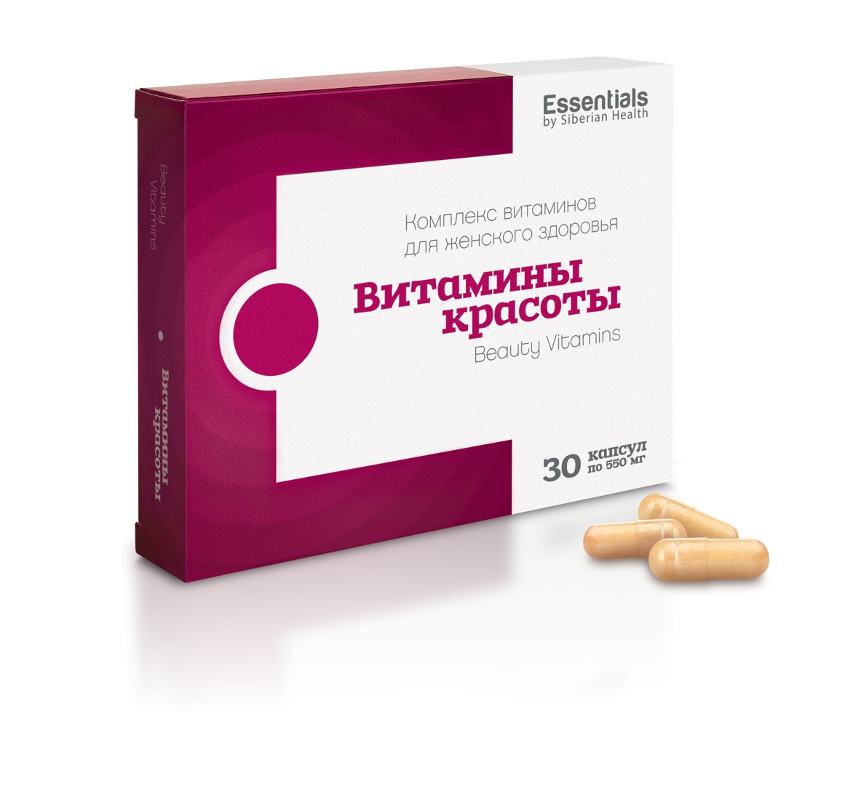
Витамины красоты
• Насыщение витаминами
• Защита от старения
с коэнзимом Q10
• Красивые кожа и волосы
Состав: премикс витаминный Н33802/1 (витамины А, D₃, Е, К₁, В₁, В₂, В₆, В₁₂, С, никотинамид, фолиевая кислота, пантотеновая кислота, биотин), таурин, коэнзим Q10.
30 капсул

Slide 26
Витамины красоты
 | Масса, мг | % от РСП | % от max потребления
Коэнзим Q10 | 19,6 | – | –
Витамин А | 1,2 | 150 | 40
Витамин D₃ | 0,01 | 2 | 200
Витамин Е | 15 | 150 | 10
Витамин К₁ | 0,09 | – | 2,4
Витамин В₁ | 1,75 | 125 | 35
Витамин В₂ | 1,83 | 114 | 30,5
Витамин В₆ | 2,25 | 112,5 | 37,5
Витамин В₁₂ | 0,004 | 387 | 43
Витамин С | 127 | 212 | 14
Никотинамид | 17,9 | 99,4 | 30
Таурин | 213,5 | – | –
Фолиевая кислота | 0,56 | 282 | 94
Пантотеновая кислота | 6,3 | 105 | 42
Биотин | 0,14 | 288 | 96

Slide 27
Витамины красоты
Обеспечивает антиоксидантную защиту
организма женщины.
Обеспечивает суточные дозы «женских»
витаминов.
Помогает замедлять процессы старения.

Slide 28
Витамины красоты
Наименование продукта (производитель) | Стоимость месячного курса, руб. | Активные вещества продукта
Витамины красоты (Сибирское здоровье) | 270 | Коэнзим Q10, фолиевая кислота, комплекс витаминов
Granatin Q10 (Vision) | 3094* | Коэнзим Q10, порошок граната, экстракт винограда
Коэнзим Q10 форте (Эвалар) | 338 | Коэнзим Q10
Nutrilite (Amway) | 2980* | Коэнзим Q10, витамин Е
* В суточной дозировке 2 таблетки.
Цены на товары приведены на апрель 2015 г.

Slide 29

Гинкго билоба и байкальский шлемник
Нормализация мозгового кровообращения
Укрепление памяти
Активизация мозговой деятельности
Состав: экстракт шлемника (10% байкалина), аскорбиновая кислота, экстракт гинкго билоба (24% биофлавоноидов), аскорбил пальмитат, экстракт готу кола, витамин Е, витамин А.
30 капсул

Slide 30
Гинкго билоба и байкальский шлемник
 | Масса, мг | % от РСП
Витамин А | 0,6 | 68
Витамин Е | 19 | 127
Витамин С | 124 | 137
Флавоноиды (в пересчете на байкалин) | 21 | 200
Флавоногликозиды | 77 | 31

Slide 31

Гинкго билоба и байкальский шлемник
Улучшает кровообращение в сосудах
головного мозга.
Повышает устойчивость клеток мозга к дефициту кислорода.
Улучшают концентрацию внимания, стимулируют память.
Защищают от окислительных процессов, лежащих в основе старения мозга.

Slide 32
Гинкго билоба и байкальский шлемник
Наименование продукта (производитель) | Стоимость месячного курса, руб. | Активные вещества продукта
Гинкго билоба и байкальский шлемник (Сибирское здоровье) | 380 | флавоноиды, флавоногликозиды, витамины A, E, C
Гинкго билоба (эвалар) | 140 | флавоногликозиды (маленькая дозировка), глицин
Гинкго билоба (NOW Foods) | 409 | флавоногликозиды
Гинкго билоба (Natrol) | 524 | флавоногликозиды
Цены на товары приведены на апрель 2015 г.

Slide 33
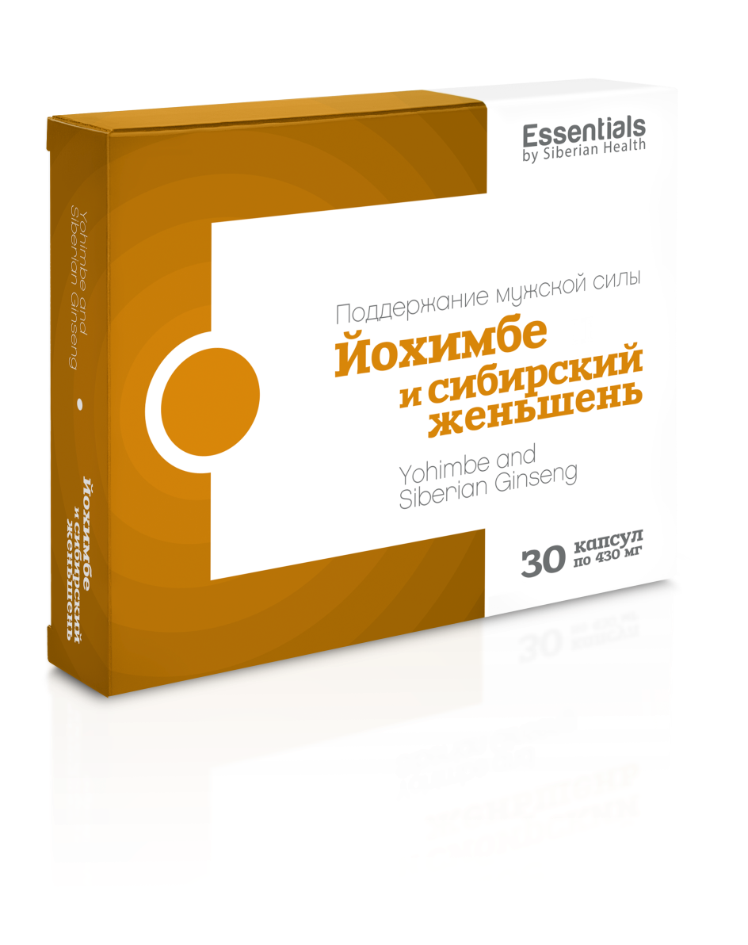
Йохимбе и женьшень
ФИЗИЧЕСКИЙ И СЕКСУАЛЬНЫЙ ПОТЕНЦИАЛ
АНАБОЛИЧЕСКИЙ ЭФФЕКТ
СТИМУЛЯЦИЯ ЖИРОСЖИГАНИЯ
Состав: Корень элеутерококка (сибирского женьшеня), гемолен (концентрат плазмы и крови северного оленя), экстракт йохимбе, экстракт левзеи.
30 капсул

Slide 34
Йохимбе и женьшень
 | Масса, мг | % от РСП
Йохимбин | 7,4 | -

Slide 35
Йохимбе и женьшень
Оказывает сосудорасширяющее действие и вызывает прилив крови к органам малого таза, повышает сексуальный потенциал мужчины.
Повышает физическую работоспособность.
Усиливает процесс сжигания жиров.

Slide 36
Йохимбе и женьшень
Наименование продукта (производитель) | Стоимость месячного курса, руб. | Активные вещества продукта
Йохимбе и женьшень (Сибирское здоровье) | 410 | йохимбин
Йохимбе Форте (Эвалар) | 250 | Йохимбин (дозировка вдвое меньше)
Yohimbe Fuel (Twinlab) | 510 | Йохимбин
Цены на товары приведены на апрель 2015 г.

Slide 37
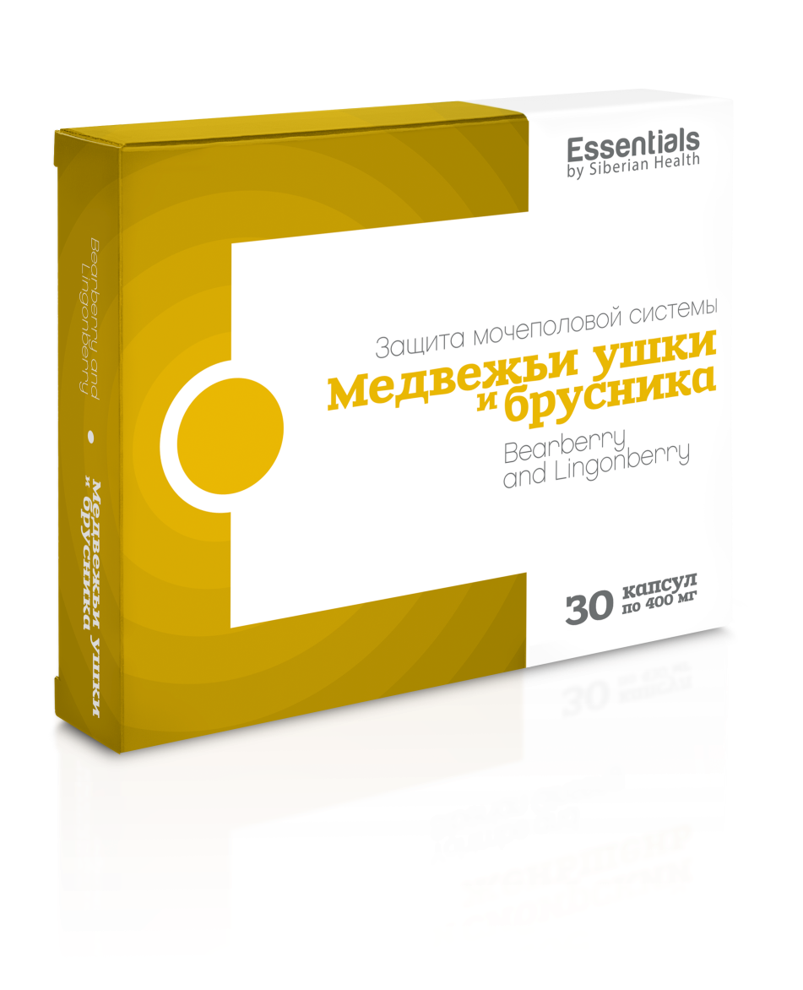
Медвежьи ушки и брусника
МОЧЕГОННЫЙ ЭФФЕКТ
АНТИМИКРОБНОЕ ДЕЙСТВИЕ
ЗАЩИТА ОТ ВОСПАЛЕНИЙ
Состав: Экстракт листьев толокнянки, листья брусники, клюквы плоды, экстракт корня хрена.
30 капсул

Slide 38
Медвежьи ушки и брусника
 | Масса, мг | % от РСП
Гидрохинон | 8,9 | 178

Slide 39
Медвежьи ушки и брусника
Предотвращает застой мочи.
Обладает прямым антимикробным действием.
Оказывает противовоспалительное действие.

Slide 40
Медвежьи ушки и брусника
Наименование продукта (производитель) | Стоимость месячного курса, руб. | Активные вещества продукта
Медвежьи ушки и брусника (Сибирское здоровье) | 260 | гидрохинон
Урифлорин | 300 | гидрохинон
Урифлан | 555 | гидрохинон
Цены на товары приведены на апрель 2015 г.

Slide 41
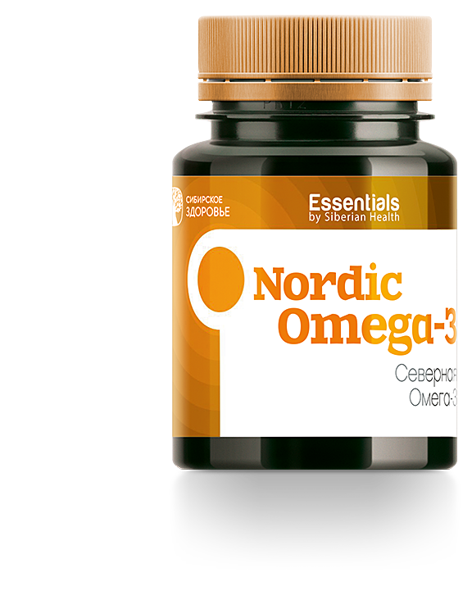
Nordic Omega-3 (Северная Омега-3)
ЗАЩИТА СЕРДЦА И СОСУДОВ
УЛУЧШЕНИЕ ПАМЯТИ
НОРМАЛИЗАЦИЯ ГОРМОНАЛЬНОГО ФОНА
Состав: комплекс омега-3 жирных кислот
из жира морских рыб.
60 капсул

Slide 42
Nordic Omega-3 (Северная Омега-3)
 | Масса, мг | % от РСП
Докозагексаеновая омега-3 ПНЖК | 363 | 91
Эйкозапентоеновая омега-3 ПНЖК | 544,5 | 52

Slide 43
Nordic Omega-3 (Северная Омега-3)
Стимуляция умственной деятельности, памяти.
Профилактика заболеваний сердечно-сосудистой системы, снижение уровня «плохого» холестерина.
Поддержание нормальной работы репродуктивной системы.
Улучшение состояния кожи, волос и ногтей.

Slide 44
Nordic Omega-3 (Северная Омега-3)
Наименование продукта (производитель) | Стоимость месячного курса, руб. | Активные вещества продукта
Северная Омега-3 (Сибирское здоровье) | 420 | Омега-3 ПНЖК
КардиоАктив Омега | 860 | Омега-3 ПНЖК
NUTRILITE™ (Amway) | 1200 | Омега-3 ПНЖК, витамин Е
Цены на товары приведены на февраль 2016 г.

Slide 45

Иван чай и Таволга
Настоящий таежный вкус и аромат без кофеина и искусственных добавок
Состав: ферментированные листья иван-чая (кипрея узколистного), трава таволги (лабазника), зверобоя, душицы, чабреца, листья смородины, плоды малины.
20 фильтр-пакетов

Slide 46
Иван чай и Таволга
Полезная замена обычному чаю;
В 5 раз больше антиоксидантов;
Не красит зубную эмаль;
Детоксикация вместо перевозбуждения;
Чаепитие как ежедневное оздоровление.

Slide 47

Сибирского вам здоровья!
www.siberianhealth.com

